Slide 1
百货公司报价系统的设计与实现
数媒141 2014053030 徐雯俊

Slide 2
演示要点
选题背景
所涉及的功能模块
打算怎么实现
时间计划

Slide 3
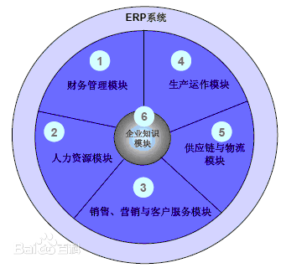
选题背景
ERP系统是企业资源计划(Enterprise Resource Planning )的简称，是指建立在信息技术基础上，集信息技术与先进管理思想于一身，以系统化的管理思想，为企业员工及决策层提供决策手段的管理平台。
ERP（ Enterprise Resource Planning ）系统成为企业走向信息化的必然道路，而报价系统正是ERP系统中的一环。

Slide 4

选题背景
马云：未来60%-80%是“新零售”
零售行业变革已经开始，新零售的出现，零售ERP系统应运而生。

Slide 5
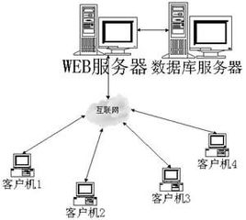
选题背景
B/S结构，是WEB兴起后的一种网络结构模式，WEB浏览器是客户端最主要的应用软件。
企业管理软件目前已经是BS在主导天下了。

Slide 6
所涉及的功能模块
用户管理
公司产品管理
产品报价管理
生成报价单管理

Slide 7
所涉及的功能模块—用户模块
实现登录注册功能，同时需要用户更改个人信息及密码
对用户实现分级处理，不同级别的用户给予不同的操作权限
存在一个或多个管理员的角色，可以对下级角色进行授权管理和删除等操作。

Slide 8
所涉及的功能模块—产品模块
具有权限的用户，可以根据需求手动添加，删除，修改产品。
产品可以根据需要进行分类和调整分类。
用户可以下载指定的excel模版,批量导入产品信息

Slide 9
所涉及的功能模块—报价模块
针对同一产品，对于不同级别的用户，显示不同程度的报价，以基础价格浮动
具备权限的用户，可以调整产品对于不同等级用户的具体报价

Slide 10
所涉及的功能模块—生成报价单模块
用户可以根据需要选择需要的产品进行生出报价单操作
可以选择产品的排列顺序的依据标准
内部报价单可以看到公司利润
外部报价单只显示产品销售价格

Slide 11
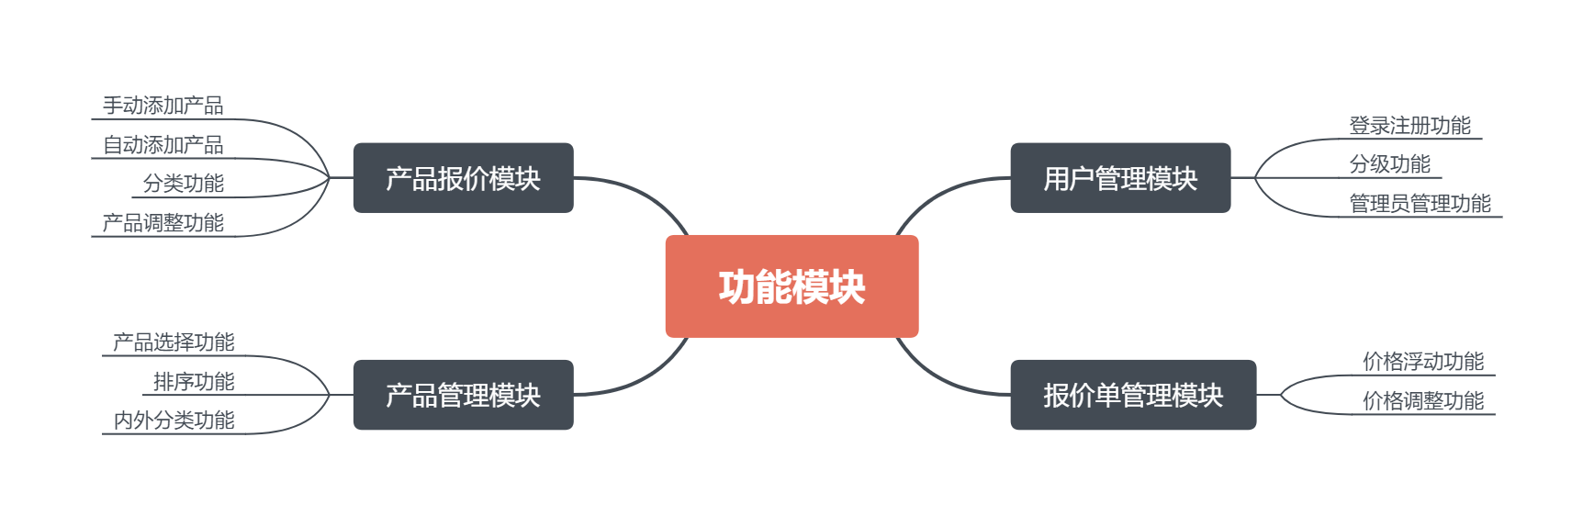
所涉及的功能模块—导图

Slide 12
打算怎么实现
平台：Windows
使用ASP.Net MVC架构
前端框架：bootstrap，jquery，razor，ajax
数据库：SqlServer

Slide 13
时间计划
1月工作计划：
1.熟悉ASP.Net mvc架构
2.数据库相关的表的构架
3.19周前完成需要上交的文档

Slide 14
时间计划
2月工作计划：
1.前端主体的框架搭建
2.登录注册模块界面及功能的实现
3.多角色权限，管理控制

Slide 15
时间计划
3月工作计划：
1.产品模块前端界面搭建
2.产品界面功能实现，包括增删改查
3.产品信息批量录入(Excel)

Slide 16
时间计划
4月工作计划：
1.产品报价功能实现
2.报价单生成模块实现
3.报价单导出功能的实现

Slide 17
时间计划
5月工作计划：
1.集中测试，修复bug
2.正式发布

Slide 18
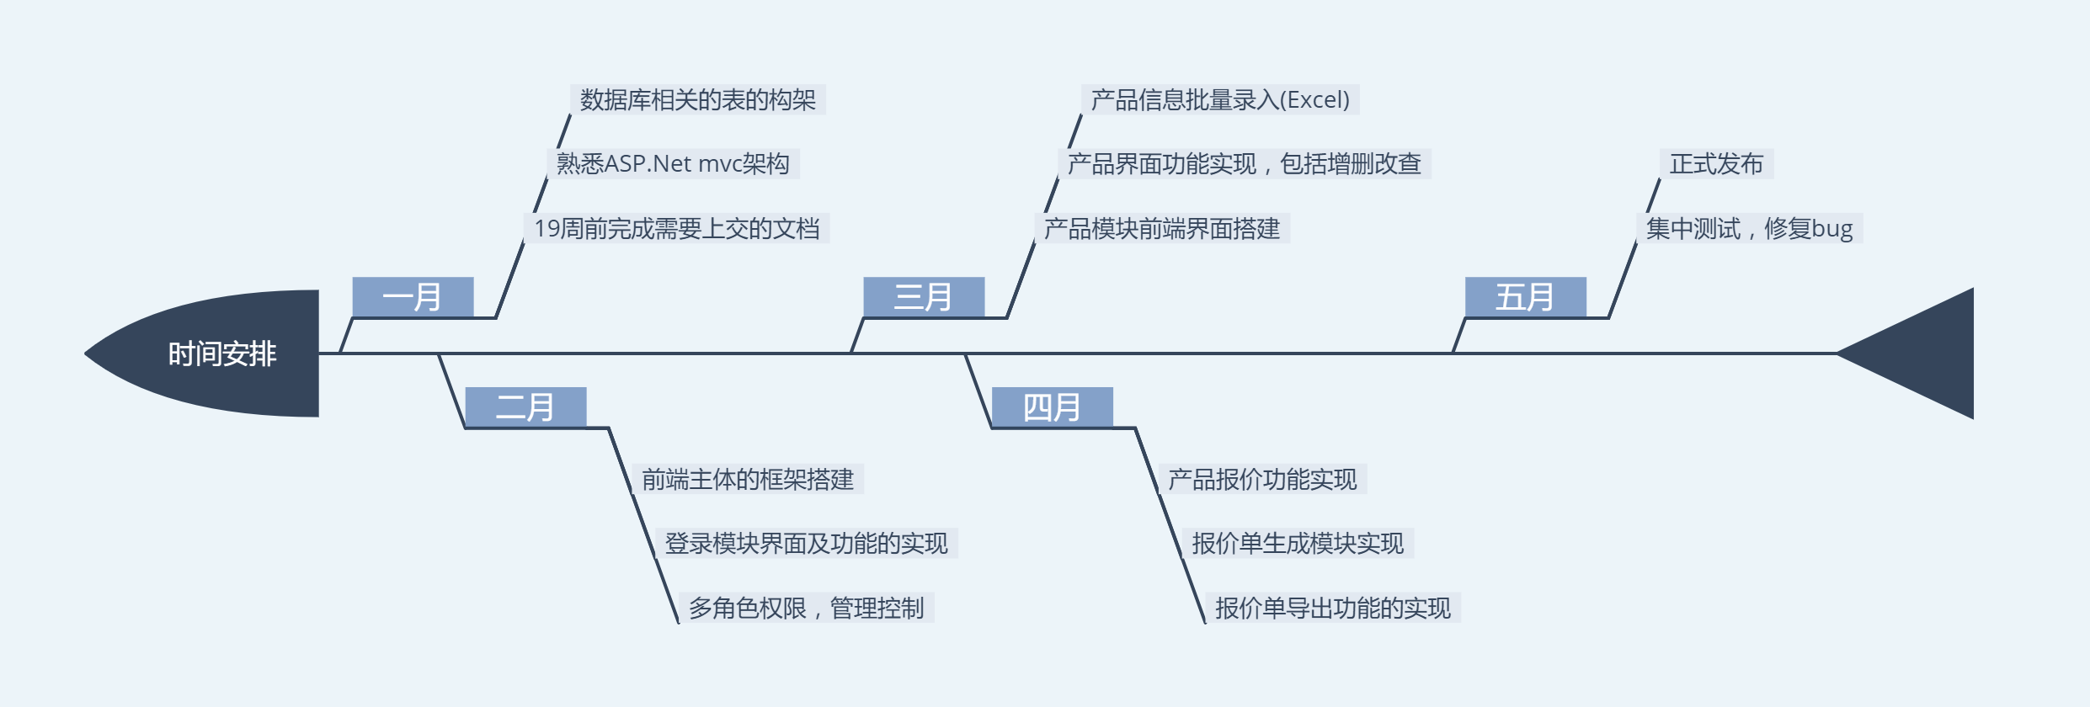
时间计划

Slide 19
Q&A

Slide 20
谢谢！

